Slide 1
День открытых дверей
«СЕМЬЯ – ЗДОРОВЬЕ – ДЕТСКИЙ САД»
Муниципальное автономное дошкольное образовательное учреждение «Детский сад № 49»
Воспитатели первой младшей группы:
Ельчанинова Юлия Владимировна,
Шерстобитова Наталья Ильинична.
2016 год.

Slide 2
Спортивное- оздоровительное мероприятие:
«Научим мы Снеговика играть, прыгать, бегать и скакать»
Задачи:
Приобщить к совместной деятельности.
Упражнять в ориентировке в пространстве, в выполнении движений в соответствии с текстом. Расширять двигательный опыт- бросать "снежки" вдаль, прыгать на двух ногах, бегать в паре, держась за руки.
Продолжать развивать умение детей передавать простейшими движениями персонажей: зайчик, лисичка, волк.
Развивать крупную моторику, вызвать положительные эмоции.

Slide 3
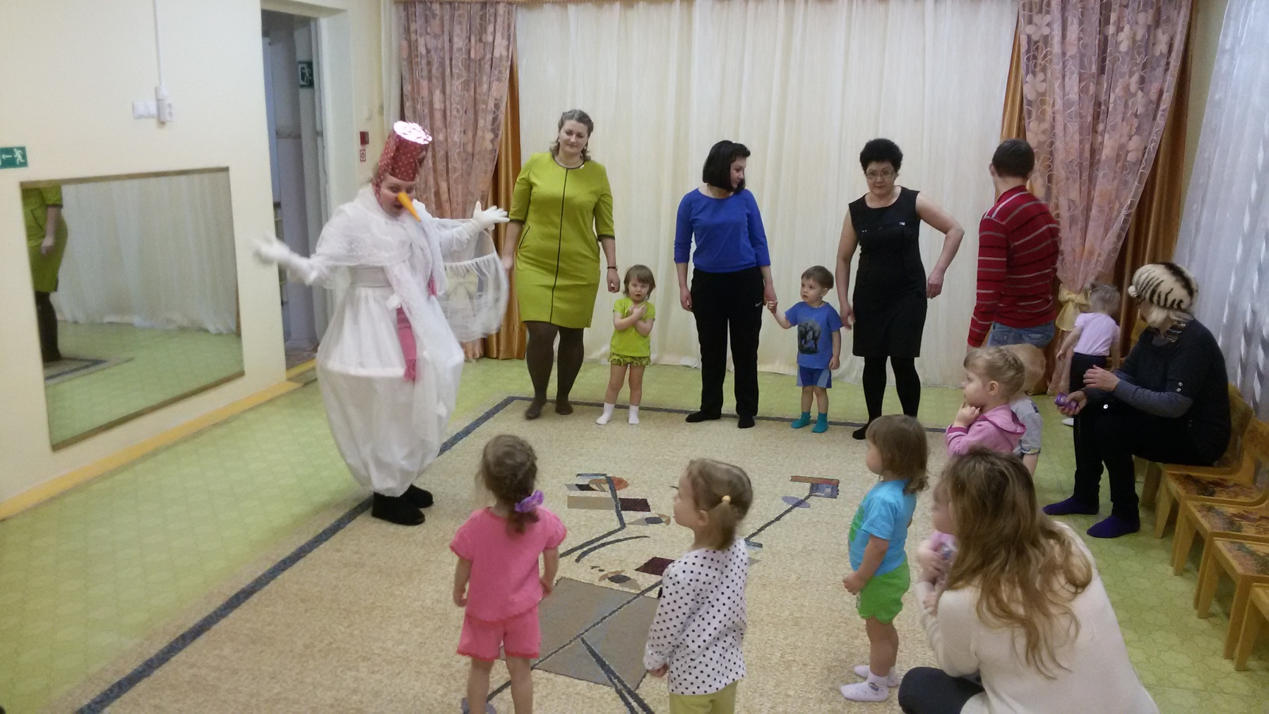
Снеговик в гостях у детей.

Slide 4
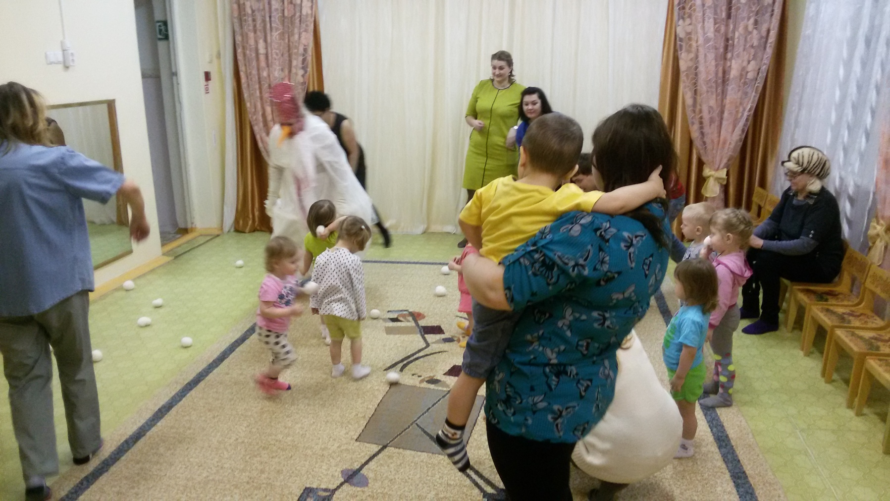
Игра со снежками.

Slide 5
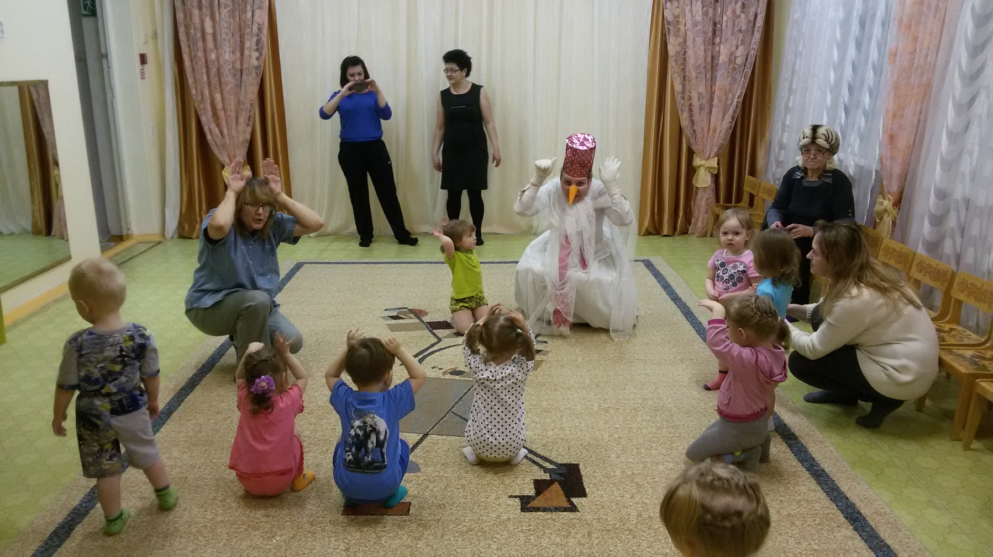
Зайки белые сидят и ушами шевелят.

Slide 6
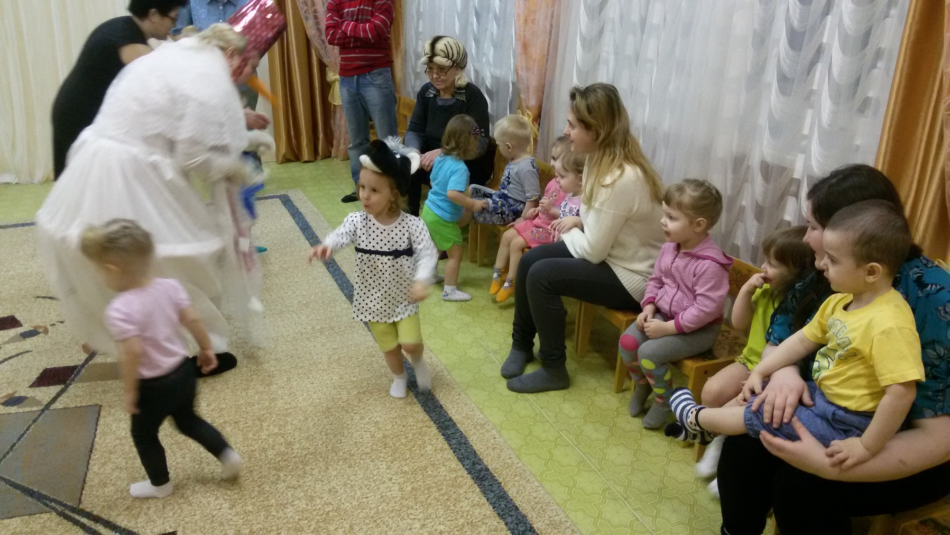
Я страшный волк! Зубами щелк.

Slide 7
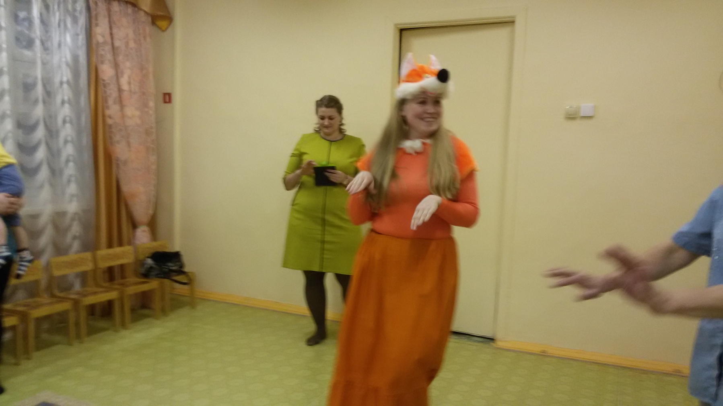
Я Лисичка- рыжая сестричка.

Slide 8
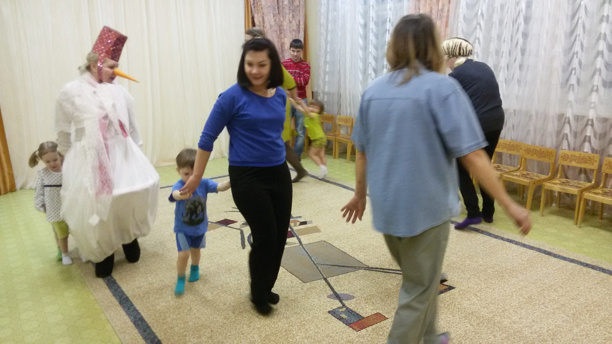
Крепко за руки держись. С горки в саночках катись.

Slide 9
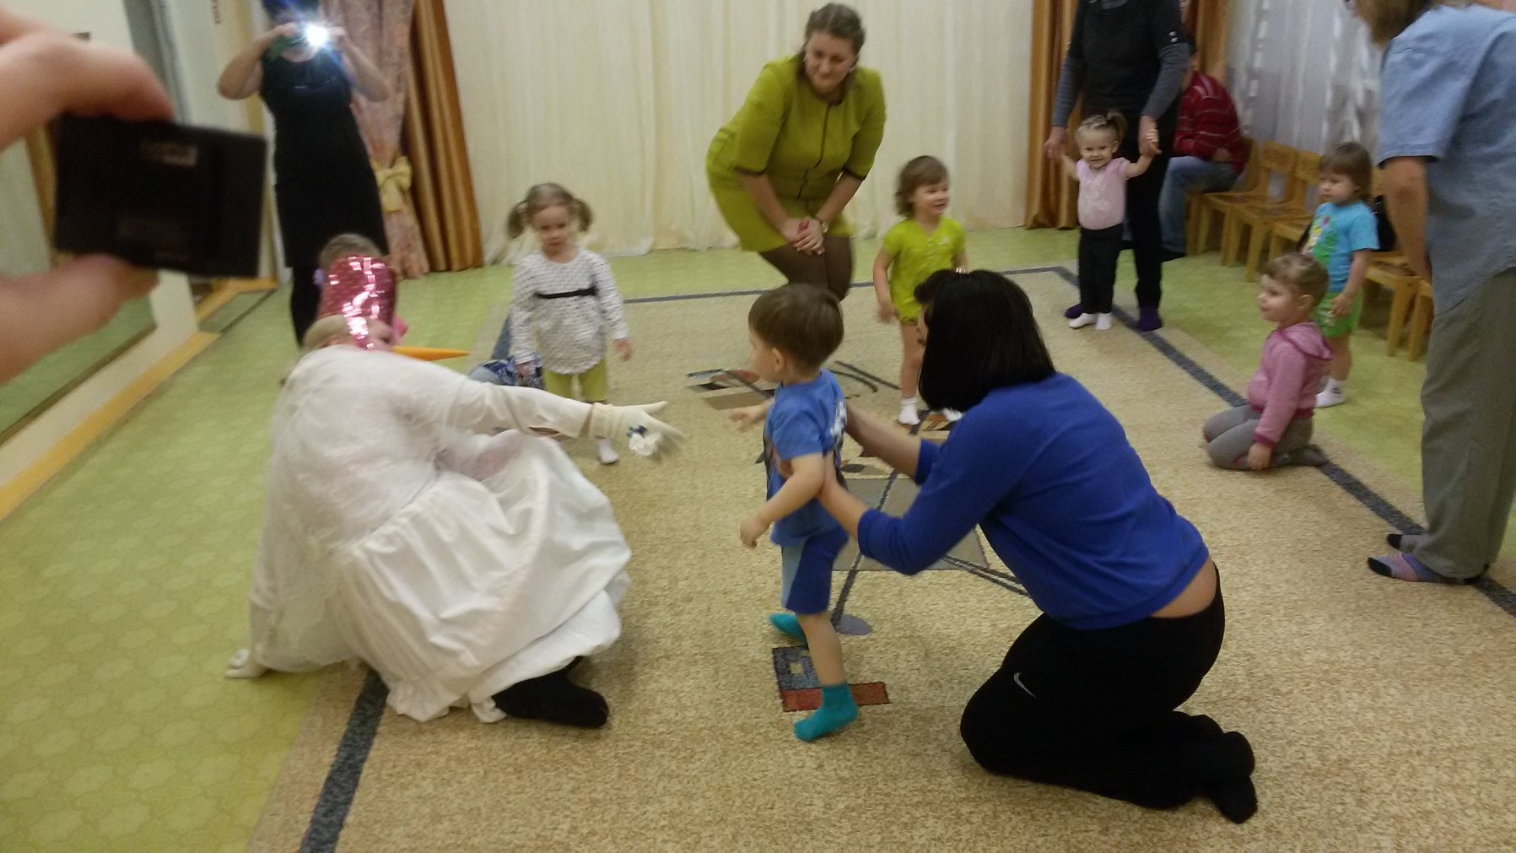
Снеговик с саночек упал, Савелий руку ему дал.

Slide 10
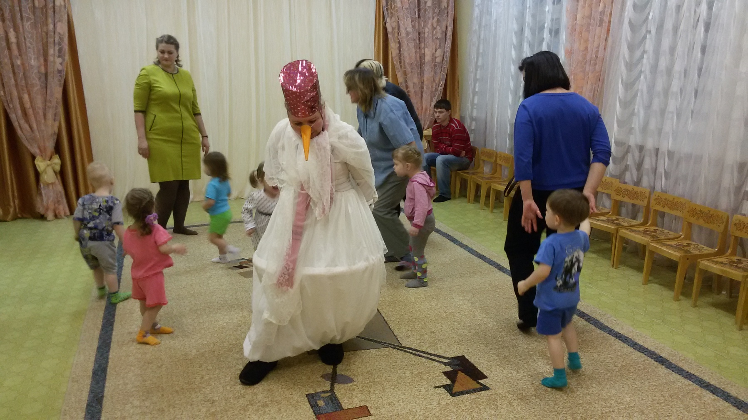
Танец Снеговика.

Slide 11
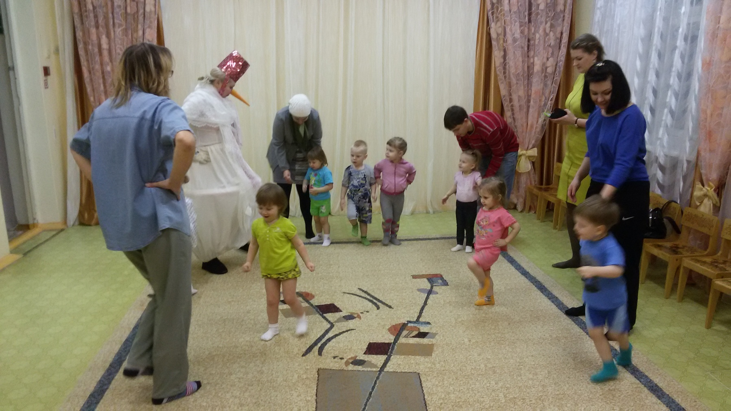
Ручки в бок, ножками мы «топ».

Slide 12
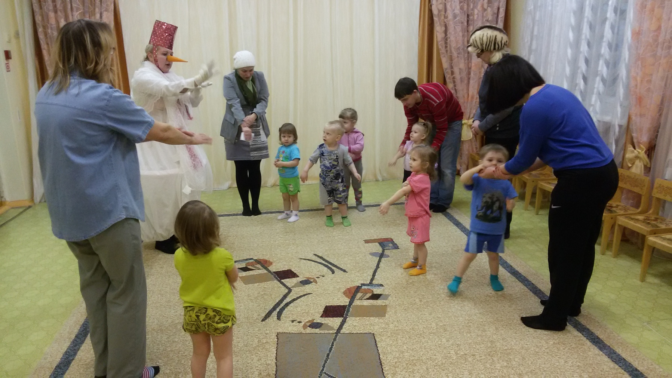
Греем ручки, греем ножки.

